Slide 1

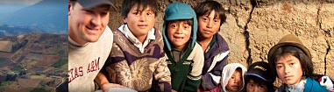
Peace Corps Challenge
Ana Carolina Sofía hector erica rossana

Slide 2

¿QuÉ es Peace Corps?
Se estableció oficialmente en: Marzo 1, 1961
Es un grupo de voluntarios (21 años en adelante) que ayudan a personas a encontrar sus necesidades y educarlos en diversas áreaspara ser apoyados.
Tamibén promueve un mejor conocimiento sobre otras personas y países
Total de voluntarios y entrenadores a la fecha: 210,000
Síguelos en la página: www.peacecorps.gov

Slide 3
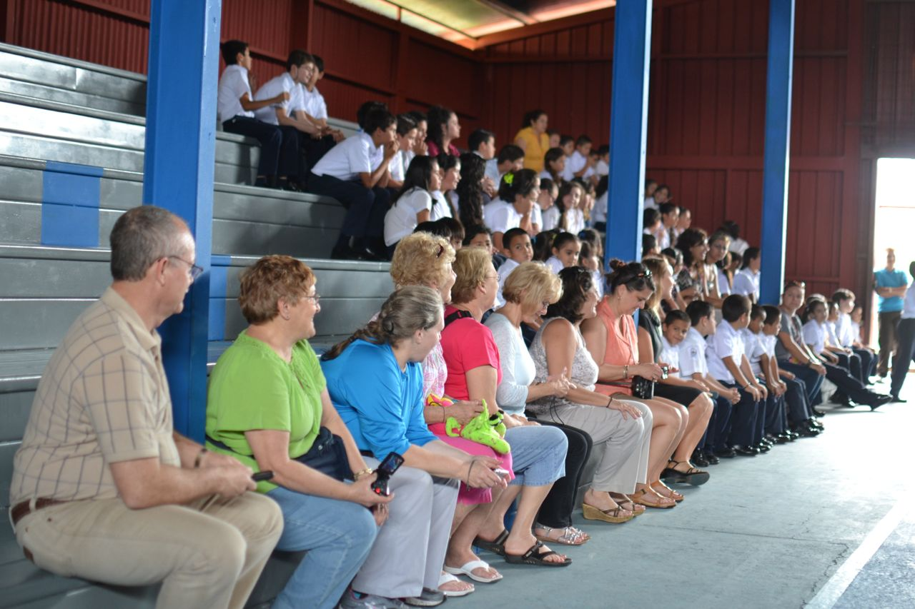
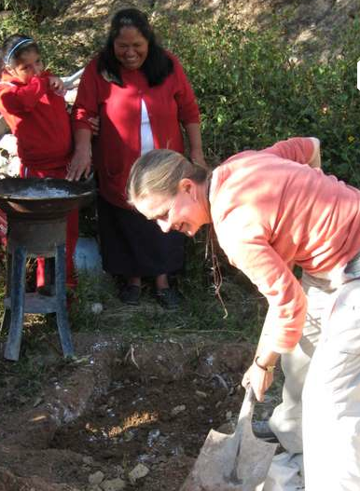
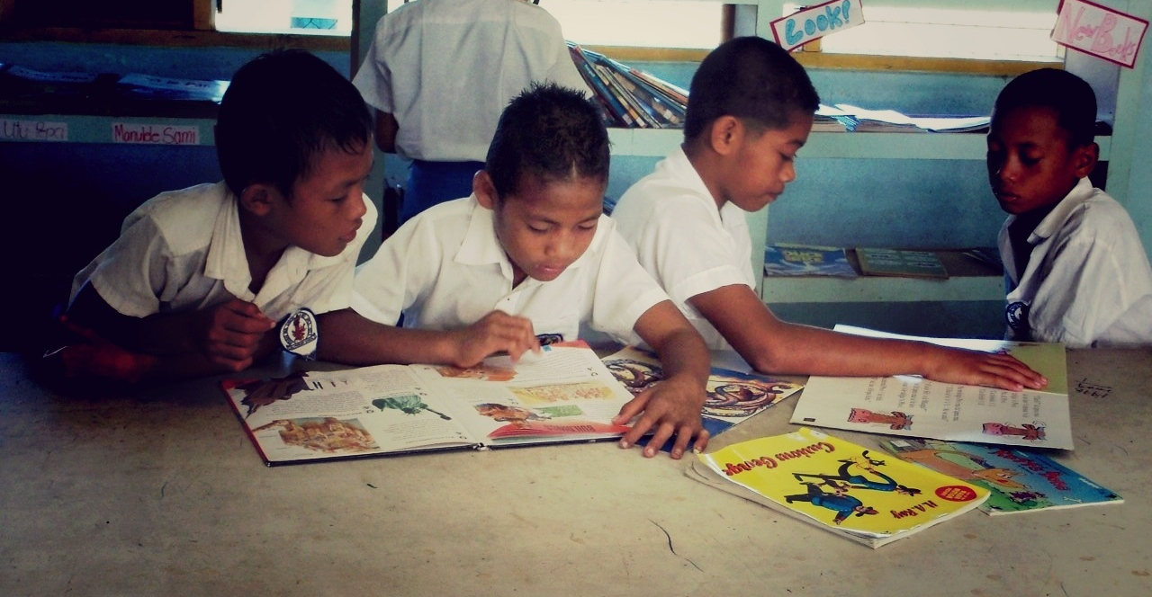
Galeria de fotos
Voluntarios y sus alumnos

Slide 4
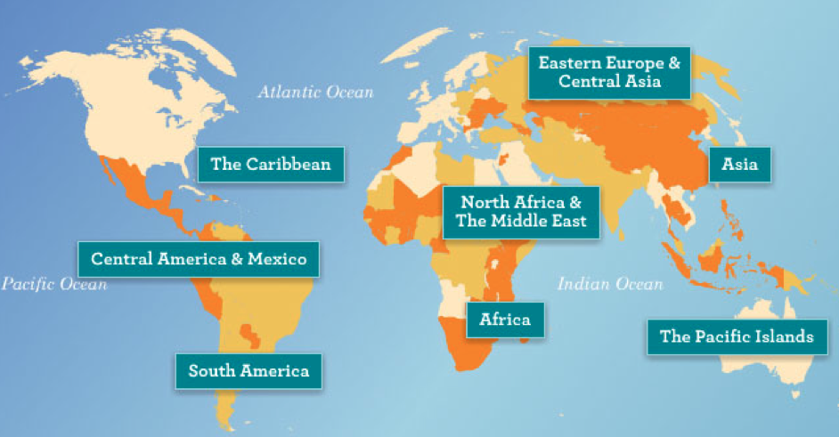
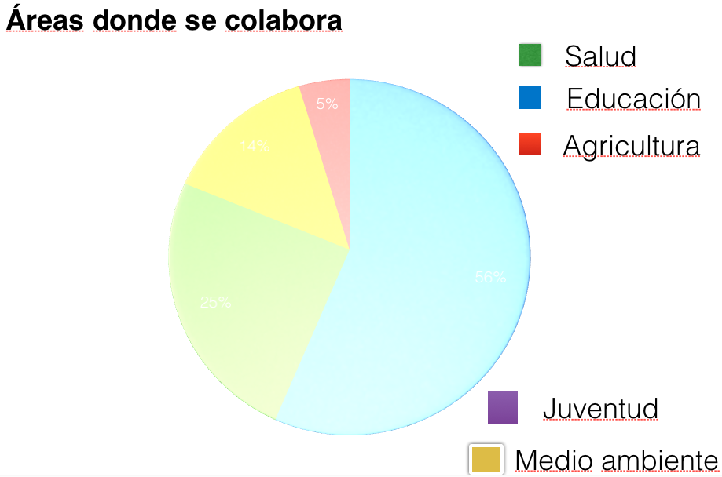
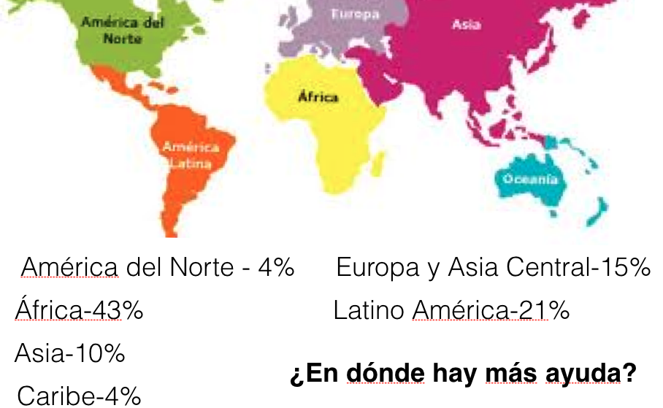
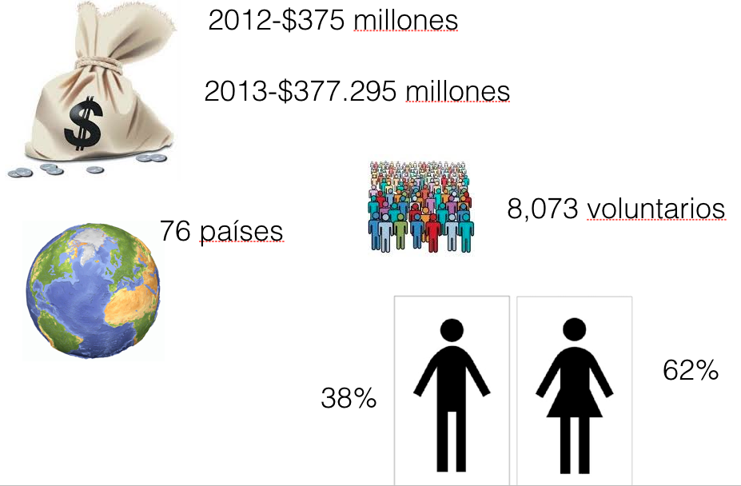
infografia

Slide 5
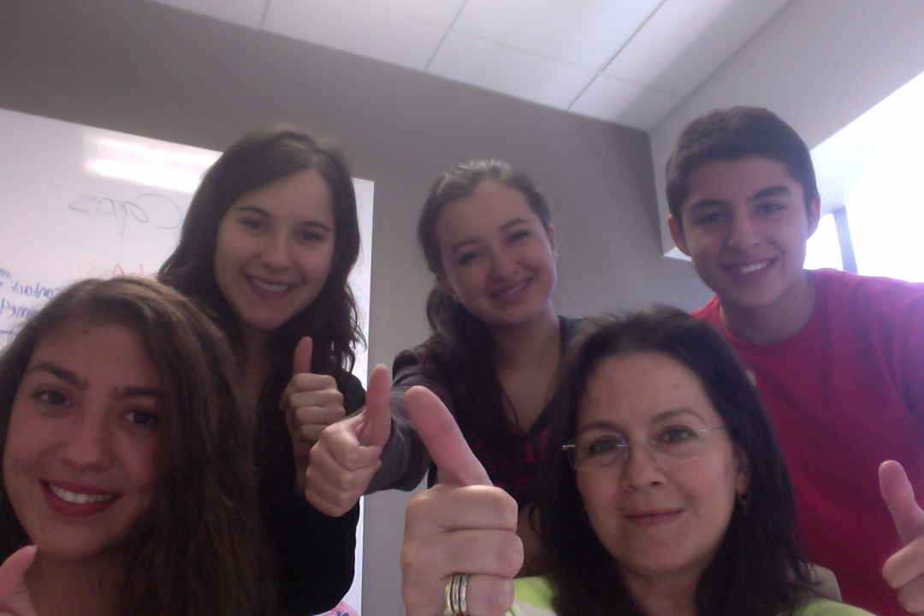
Reto: crear una plataforma de visualizacion de peace corps
Nuestra reto es dar promover a Peace Corps y somos valorEME un grupo inicial de 5 personas que seguimos la ética y daremos apoyo educativo en matemáticas, lectura y español a escuelas de bajos recursos en Monterrey.

Slide 6
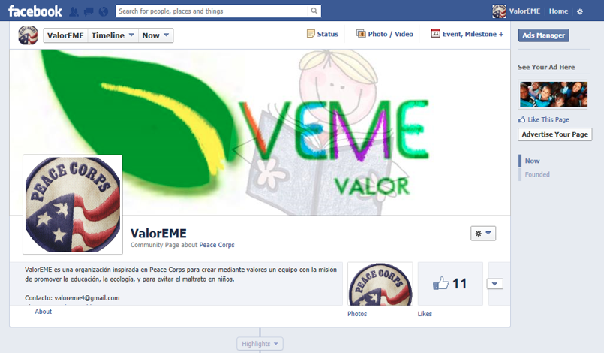
Plataforma:
Hemos creado las siguientes plataformas digitales para darlo a conocer :
Búscame en Facebook como: valorEME

Slide 7
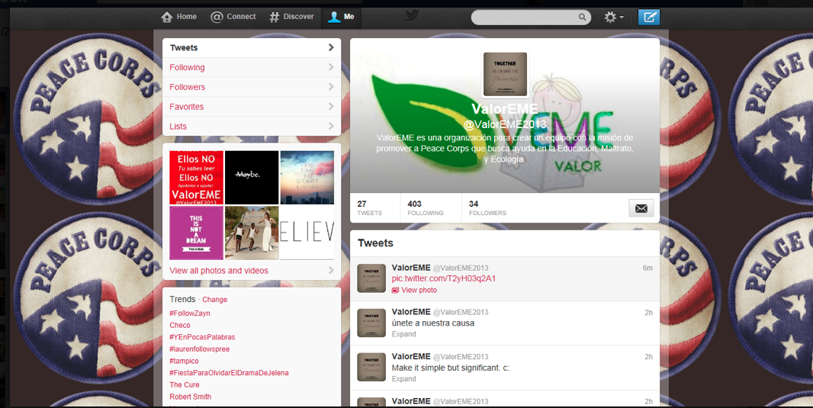
twitter
Búscame en Twitter como: @valorEME2012

Slide 8
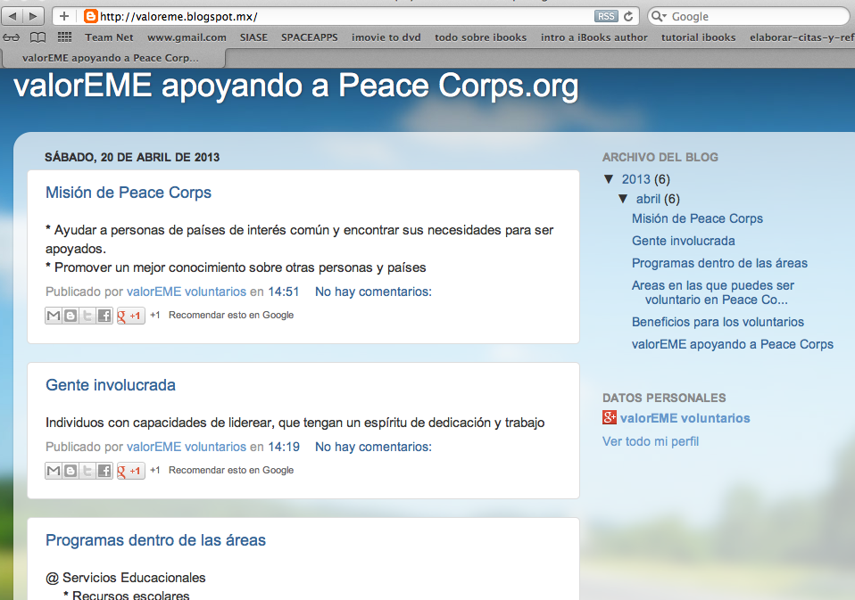
Blog
Sigue nuestro blog: http://valoreme.blogspot.mx/

Slide 9
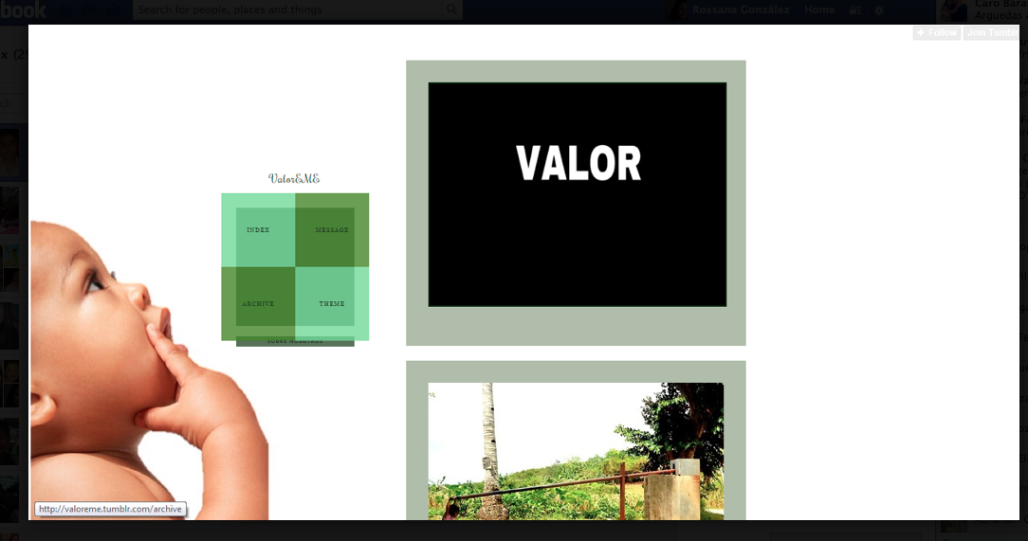
Tumbler
Sigue nuestro tumbler: valoreme.tumbler.com

Slide 10
Como parte de la mercadotecnia IMPRESA
Diseñamos el nombre de nuestra organización
Diseñamos el Logo
valorEME

Slide 11
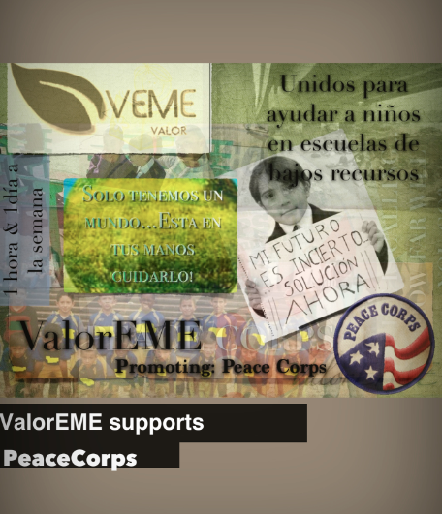
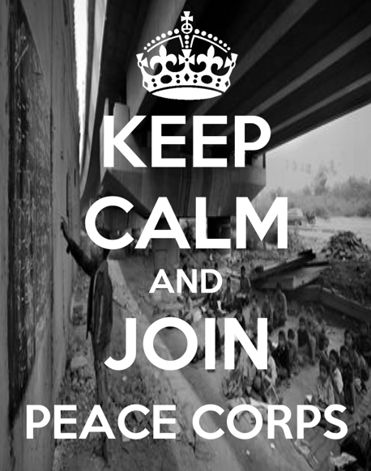
Diseño de posters

Slide 12


Diseño de poster

Slide 13
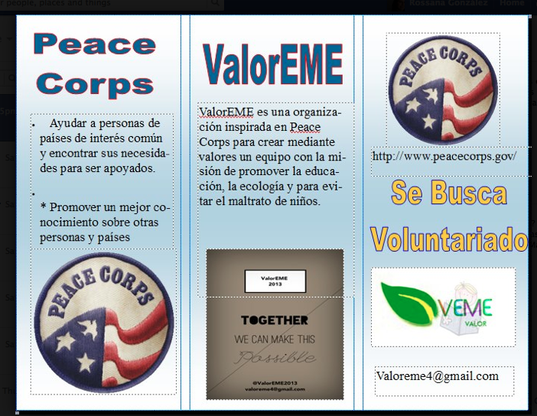
Tríptico pagina 1

Slide 14
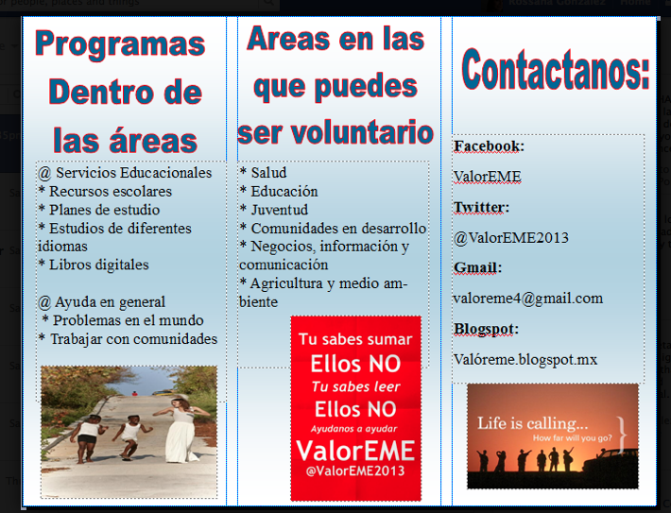
Tríptico pagina 2

Slide 15
¡Muchas Gracias !
roxygzz@gmail.com
ericaabigail@gmail.com
carolinacgq@gmail.com
abigailcastillo12@gmail.com
cacho_38@hotmail.com

